Slide 1
E-BUSINESS
PERTEMUAN DUABELAS

Slide 2
SISTEM E-BUSINESS
Apa itu E-Business ??
Sistem E-Business Adalah fondasi teknologi yang memungkinkan Perusahaan untuk melakukan transaksi bisnis secara elektronik melalui internet, Ini melibatkan penggunaan berbagai aplikasi dan system untuk mendukung kegiatan bisnis seperti penjualan, pemasaran, manajemen inventaris, dan layanan pelanggan secara online.

Slide 3
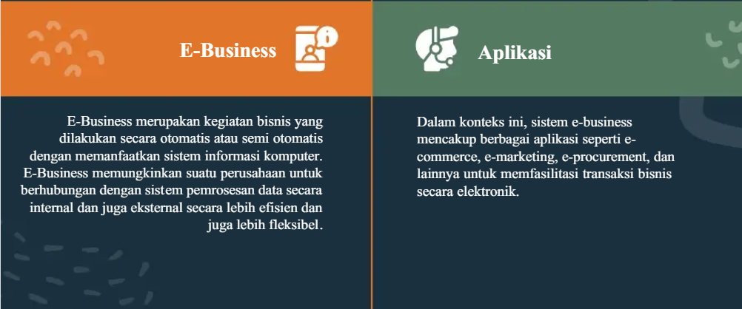

Slide 4
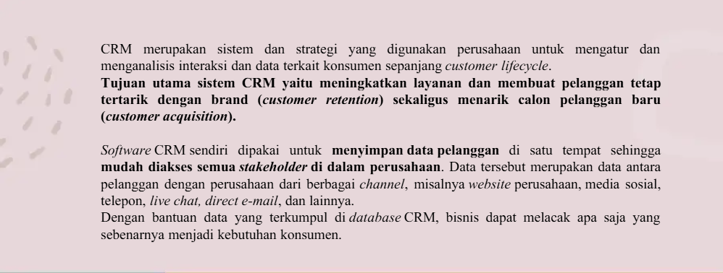
Customes Relation manajemen (CRM)

Slide 5
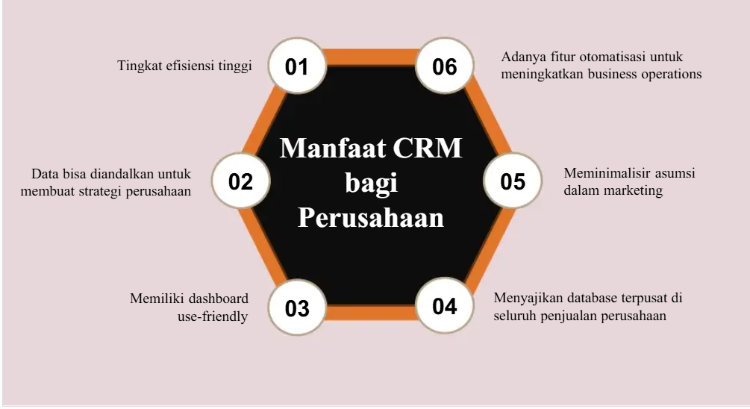

Slide 6
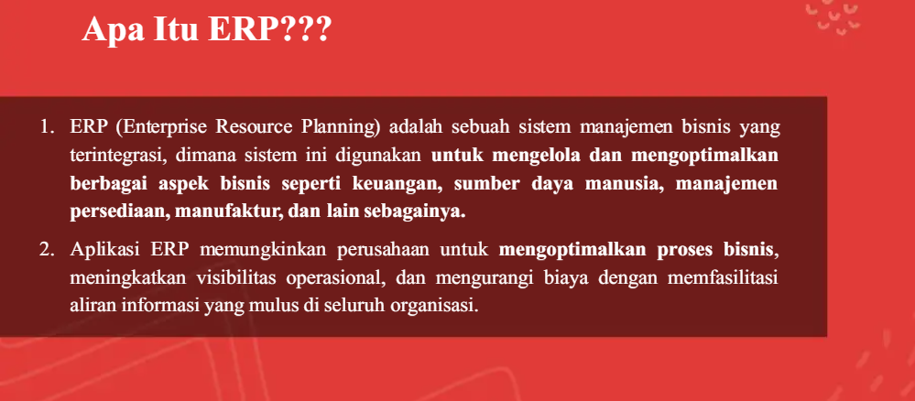
Enterprice Resource Planning

Slide 7
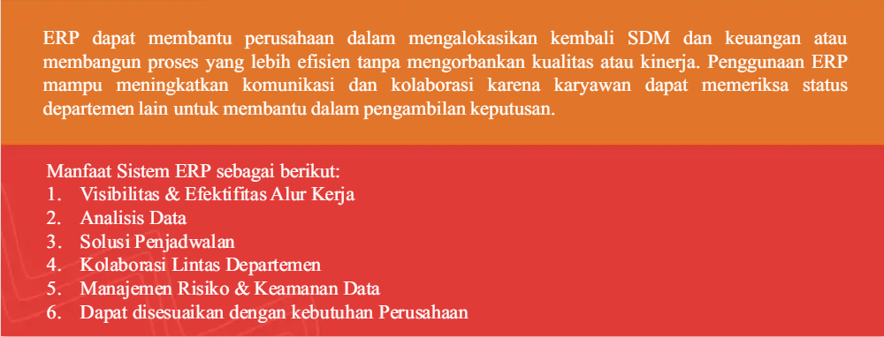
MENGAPA ERP PENTING ??
Bagi Perusahaan

Slide 8
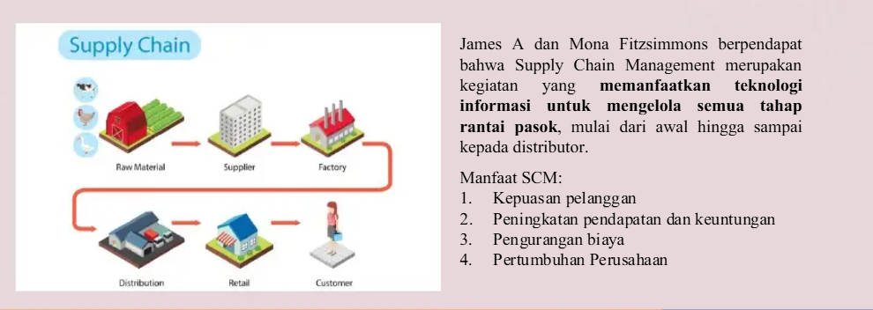
SUPPLAY CHAIN MANAGEMENT (SCM)

Slide 9
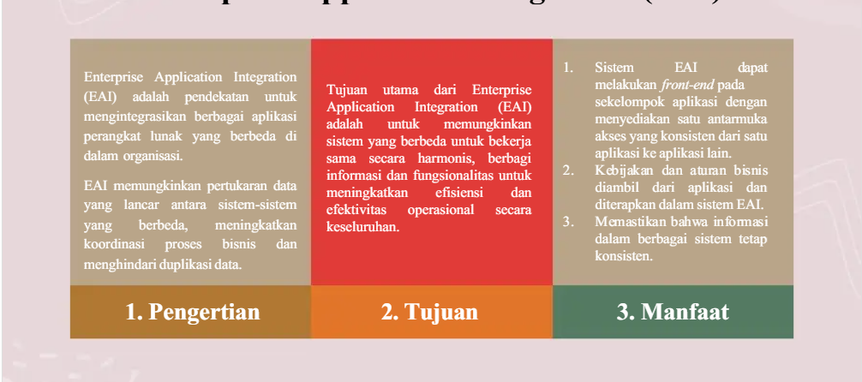
ENTERPRICE APPLICATION INTEGRATION (EAI)

Slide 10
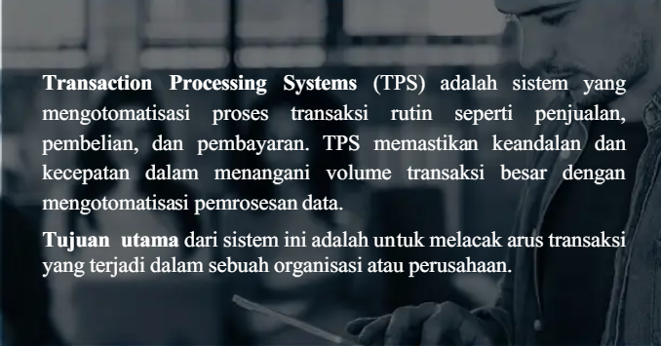
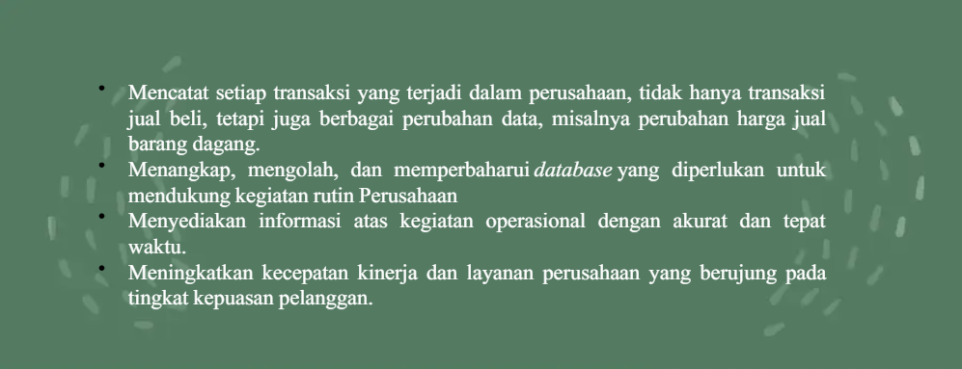
ENTERPRICE COLLABORATION SYSTEM

Slide 11
SELESAI

